Slide 1
ETF Online Competition System
Baze podataka, 2017/2018
Tim 12

Slide 2
Uvod u temu
Online Competition System je proizasao iz potrebe da se automatizuje i olaksa process organizacije svih vrsta takmicenja na Elektrotehnickom fakultetu u Sarajevu.
Ukljucuje:
Kreiranje takmicenja (to mogu biti i ispiti na ETF Sarajevo)
Online pristup studenta takmicenju i polaganje
Pregled vlastitih rezultata
Razne analize i statistike po odredjenim parametrima

Slide 3
ETF Online Competition System
Uloge: Administrator, Moderator, Recenzent, Student (Takmicar)
Potpuna kontrola nad podacima u Admin panelu (predmeti, takmicenja, korisnici itd.)
Kreiranje template-a takmicenja
Organizovanje takmicenja
Polaganje i pregled rezultata testova
Manuelno pregledanje i ocjenjivanje testova

Slide 4
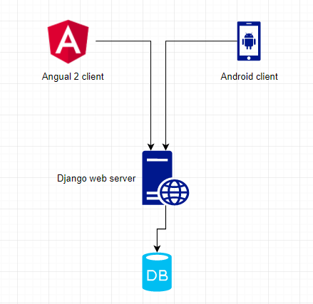
Tehnologija i arhitektura
Tech stack:
BE: Django 1.11
Django Rest Framework 3
FE: Angular 2
Android: Android 8.0 (API 26)
Database: SQLite3, PostgreSQL

Slide 5
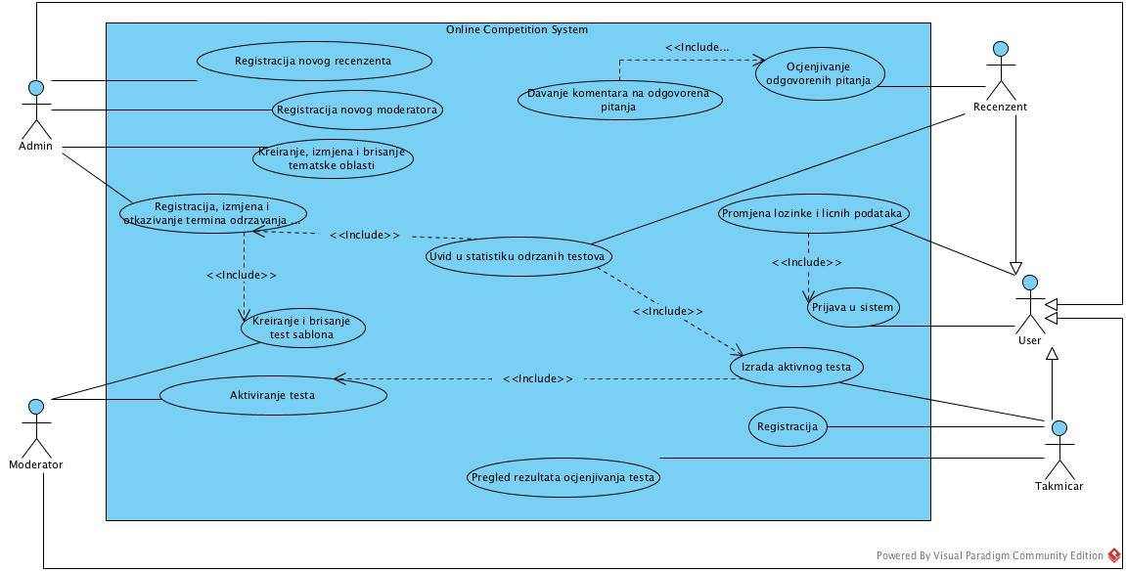
Logicka struktura

Slide 6
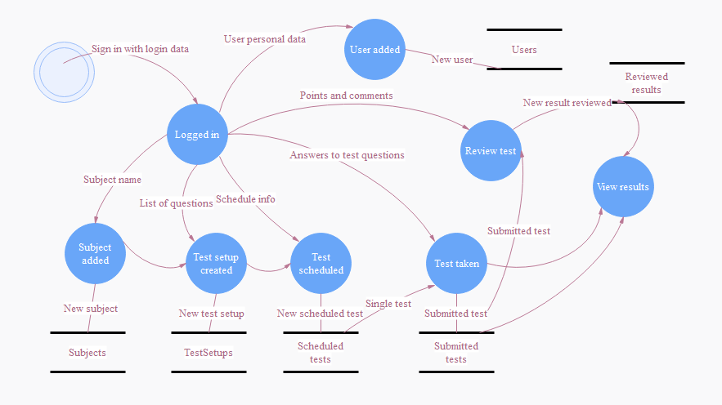
Tok podataka

Slide 7
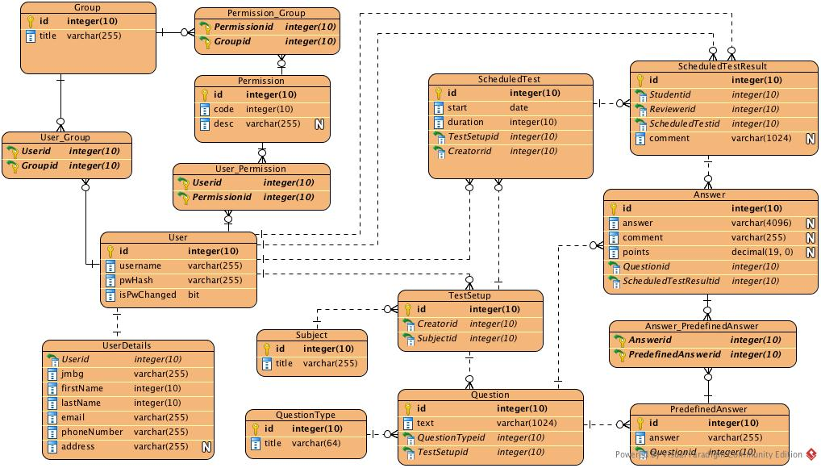
Baza podataka

Slide 8
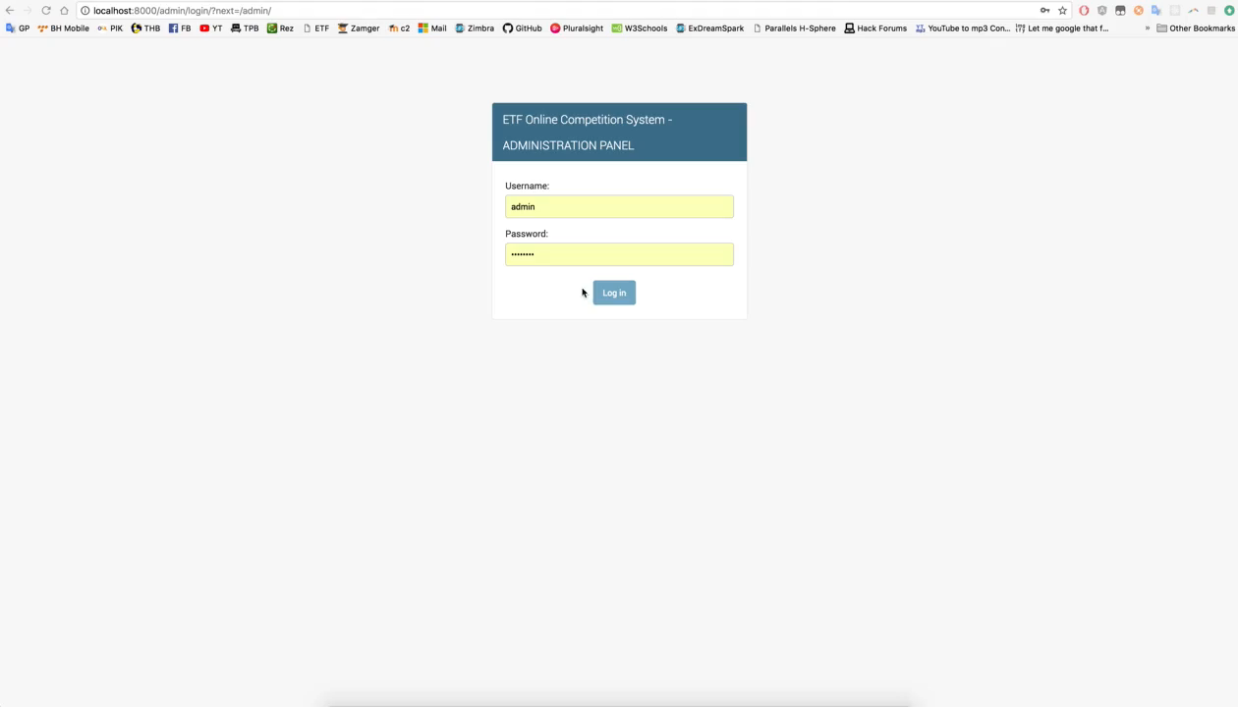
Demo – Web aplikacija

Slide 9
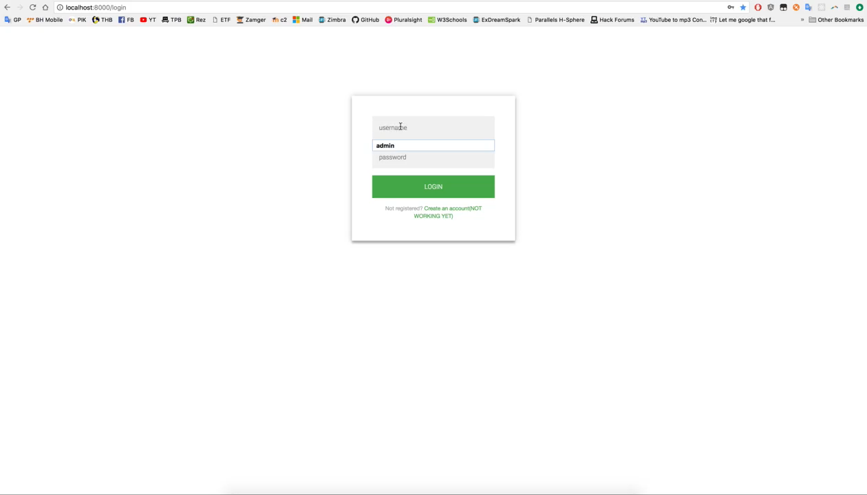
Demo – Web aplikacija

Slide 10
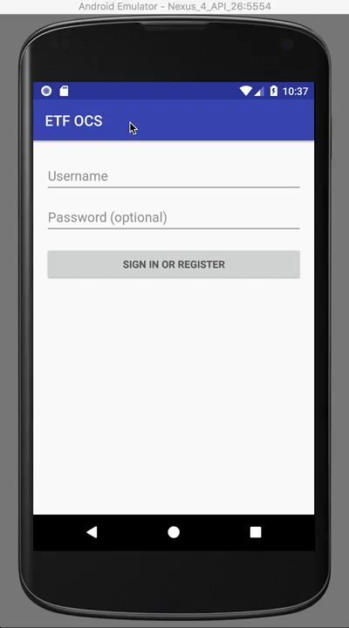
Demo – Android aplikacija

Slide 11
Problemi s bazom podataka
Primjer: Transakcija kod polaganja testa pravi lock nad tabelama:
ScheduledTestResult, Answer, Answer_PredefinedAnswer
Question, ScheduledTest, TestSetup
Onemogucava pristup tim tabelama dok transakcija traje
Sta bi bilo da se neke tabele nalaze u bazi podataka na drugom serveru?

Slide 12
Analiza i optimizacija upita
Django ORM, koji se koristi u projektu, pri svakom pristupanju polju objekta koje referencira drugi entitet iz baze podataka, napraviti ce novi upit na bazu. Primjer:
SELECT "api_scheduledtest"."id", "api_scheduledtest".“testsetupid" FROM "api_scheduledtest" WHERE "api_scheduledtest"."id" = 3;
SELECT "api_testsetup"."id" FROM "api_testsetup" WHERE "api_testsetup"."id" IN (1);
SELECT "api_scheduledtest"."id", "api_testsetup"."id", FROM "api_scheduledtest" INNER JOIN "api_testsetup" ON ( "api_scheduledtest"."test_setup_id" = "api_testsetup"."id" ) WHERE "api_scheduledtest"."id" = 3;

Slide 13
Zakljucak i ocjena
Sta je lose?
Previse kompleksan projekat sa slabim fokusom na osnovne koncepte predmeta – nismo mnogo naucili ☹ (ostali projekti dosta korisniji)
Manjag konkretnog rada s bazom – integracija, distribuirane transakcije itd.
Projekat je mogao biti preciznije definisan, u smislu da je prilagodjen gradivu predmeta
Sta je dobro?
Iskustvo
Nove tehnologije
Fokus na prakticnom radu umjesto na pisanju iste dokumentacije koja se vec pisala nekoliko puta na ostalim predmetima
Ocjena: 7/10

Slide 14
Pitanja?
Hvala na paznji!

